Slide 1
Строки
Тема 8

Slide 2
Строковые и буквальные строковые литералы
Для представления текстовой информации в С# используются объекты класса string.
Класс string представляет собой один из стандартных типов языка С#. В .Net Framework этому типу соответствует класс System.String.
Строковая константа имеет две формы:
обычный (регулярный) строковый литерал (regular-string-literal);
буквальный строковый литерал (verbatim-string-literal).

Slide 3
Регулярный строковый литерал
Регулярный строковый литерал - это последовательность символов и эскейп-последовательностей, заключенная в кавычки (не в апострофы).
Строковые литералы могут содержать различные управляющие последовательности символов (‘\n’, ‘\t’, ‘\\’), которые позволяют уточнять то, как символьные данные должны выводиться в выходном потоке.

Slide 4
Управляющие последовательности
Управляющая последовательность | Описание
\’ | Вставляет в строковый литерал символ одинарной кавычки
\” | Вставляет в строковый литерал символ двойной кавычки
\\ | Вставляет в строковый литерал символ обратной косой черты. Может быть полезной при определении путей к файлам и сетевым ресурсам
\a | Заставляет систему выдавать звуковой сигнал, который в консольных приложениях может служить своего рода звуковой подсказкой пользователю
\n | Вставляет символ новой строки (на платформах Windows)
\t | Вставляет в строковый литерал символ горизонтальной табуляции

Slide 5
Пример
"\u004F\x4E\u0045\ttwo"
\u004F | \x4E | u0045 | \t | two
юникод символа 'О', | шестнадцатеричный код символа 'N', | юникод символа 'Е', | эскейп-последовательность, представляющая код табуляции.

Slide 6
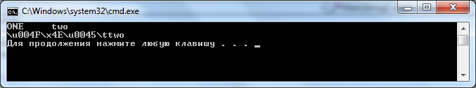
Буквальный строковый литерал
Буквальный (дословный) строковый литерал начинается с префикса @, за которым в кавычках размещается последовательность символов.
Console.WriteLine("\u004F\x4E\u0045\ttwo");
Console.WriteLine(@"\u004F\x4E\u0045\ttwo");

Slide 7
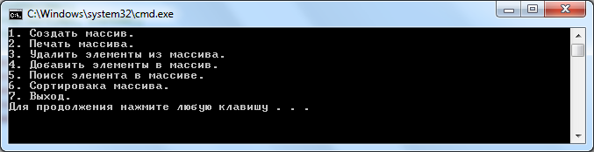
Пример
Console.WriteLine(@"1. Создать массив.
2. Печать массива.
3. Удалить элементы из массива.
4. Добавить элементы в массив.
5. Поиск элемента в массиве.
6. Сортировка массива.
7. Выход.");

Slide 8
Ссылки типа string
Класс string является ссылочным типом.
string stroka;
Строки языка С# предназначены для хранения последовательностей символов, для каждого из которых отводится 2 байта, и они хранятся в кодировке Unicode.
Строка похожа на одномерный массив с элементами типа char.
Элементы (символы строки) последовательно нумеруются, начиная с 0.

Slide 9
Инициализация строк
с помощью литералов:
string str1="Это строка 1";
с использованием конструкторов.
Конструкторы класса string позволяют инициализировать объекты-строки несколькими способами.
char []charArr={'M','a','c','c','и','в'};
string str2 =new string(charArr); //выделяем память
string str3 =new string('S',5); //выделяем память
string str4 = new string(charArr, 4, 1); //выделяем память
Размер строки и ее содержимое не могут изменяться после создания строки!!

Slide 10
Пример ошибки:
string s;
s+=”abcd”;//ошибка компиляции

Slide 11
Метод ToString().
Для создания строковых объектов, используют метод ToString().
Этот метод определен для всех встроенных типов.
Примеры:
string s=242.ToString();
bool b= 5>4;
string sbool =b.ToString();

Slide 12
Операции над строками
операция индексирования:
строка[индекс], индекс – целое число,>=0.
Результат выражения с операцией индексирования - символ (значение типа char), размещенный в той позиции строки, номер которой соответствует индексному выражению.
Если значение индекса меньше нуля, а также больше или равно длине строки, возникает исключительная ситуация (генерируется исключение).
Операция присваивания (=) приводит к созданию нового экземпляра той строки, на которую ссылается выражение справа от знака операции =.
строка1=строка2; //не так, как массив!

Slide 13
Пример
char [] charArr={'м','а','с','с','и','в','1'};
char[] newArr=charArr;
newArr[6]='2';
Console.WriteLine(charArr);
Console.WriteLine(newArr);
string firstString="Cтрока1";
string secondString=firstString;
secondString[6] = '2';
secondString = secondString + '2';
Console.WriteLine(firstString);
Console.WriteLine(secondString);

Slide 14
Операции над строками
Операции сравнения на равенство == и неравенство !=, применяемые к строкам, сравнивают последовательности символов в строках.

Slide 15
Пример
char[] charArr = { 'м', 'а', 'с', 'с', 'и', 'в', '1' };
char[] newArr = charArr;//тот же адрес и та же строка
newArr[6] = '2';
Console.WriteLine(charArr);
Console.WriteLine(newArr);
bool ok = charArr == newArr;
Console.WriteLine(ok);
string firstString="Cтрока1";
string secondString=firstString;//новый адрес и новая строка
bool ok = firstString == secondString;
Console.WriteLine(ok);
secondString = secondString + '2';
ok = firstString == secondString;
Console.WriteLine(ok);

Slide 16
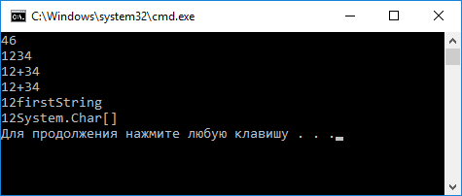
Операции над строками
Сцепление (конкатенацию) строк выполняет операция +.
Console.WriteLine(12 + 34);
Console.WriteLine("12" + "34");
Console.WriteLine("12" + "+" + "34");
Console.WriteLine(12+"+"+34);
Console.WriteLine("12" + firstString);
Console.WriteLine("12" + newArr);

Slide 17
Методы и свойства класса String
int Length – свойство, позволяющее получить длину (количество символов) конкретной строки (объекта класса string).
int CompareTo() - метод, который сравнивает две строки и возвращает целочисленное значение. Для двух строк S1, S2 результат положительный, если S1>S2, отрицательный, если S1<S2, и нулевой, если SI == S2. Сравнение строк выполняется лексикографически.
static string Concat() - метод (их несколько) выполняет кон­катенацию строк-параметров. Аргументов-строк может быть два, три или произвольное количество.
static string Copy() — статический метод возвращает копию существующей строки.
static string Format() - статический метод, формирующий строку на основе набора параметров.
int IndexOf() — нестатический метод поиска в вызывающей строке подстроки, заданной параметром. Возвращает индекс или -1, если поиск неудачен. Поиск - с начала строки.
string Insert() - нестатический метод для вставки строки-параметра в копию вызывающей строки с позиции, заданной дополнительным параметром.

Slide 18
Методы и свойства класса String
static string Join() - статический метод, объединяющий в одну строку строки массива-параметра. Первый параметр типа string задает разделитель, которым будут отделены друг от друга в результирующей строке элементы массива.
int LastIndexOf() - нестатический метод поиска в вызывающей строке подстроки, заданной параметром. Возвращает индекс или -1, если поиск неудачен. Поиск с конца строки.
string Remove() - удаляет символы из копии строки.
string Replace() - заменяет символы в копии строки.
string [] Split() - формирует массив строк из фрагментов вызывающей строки. Параметр типа char задает разделители, которыми в строке разделены фрагменты.
char [] ToCharArray() — копирует символы вызывающем строки в массив типа сhаг[].
string Trim() - удаляет вхождение заданных символом (например, пробела) в начале и в конце строки.
string Substring() — выделяет из строки подстроку. Параметры задают начало и длину выделяемой части строки.
Прим. 8_1

Slide 19
Форматирование строк
Для изменения внешнего представления строки используется метод Format класса String.
static string Format (string form, params object[]ar);
string form – строка форматирования, включает поля подстановок {N[[,W]:S[R]]},
где
N – номер аргумента,
W – ширина поля,
S – спецификатор формата,
R – спецификатор точности.
params object[]ar – параметры, подставляемые вместо номера аргумента.

Slide 20
Спецификатор формата
С,с – валютный, R – количество десятичных разрядов.
D,d – целочисленный, R – минимальное количество цифр.
E,e – экспоненциальный, R – число разрядов после точки.
F,f – с фиксированной точкой, R – число разрядов после точки.
G,g – короткий из E или F.
Х,х – шестнадцатеричный, R – минимальное число цифр.

Slide 21
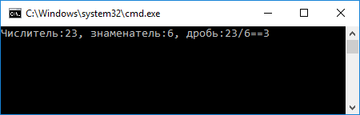
Пример 1
int num=23, den=6;
string result,//ссылка на строку с результатом
form="Числитель:{0}, знаменатель:{1}, дробь:{0}/{1}=={2}";
result=string.Format(form,num,den,num/den);
Console.WriteLine(result);

Slide 22

Пример 2
static void Main(string[] args)
{
double dou = 1234.567;
string form = "Спецификация E4: {0:E4},\nспецификация F4: {0:F4}";
string result = string. Format( form, dou);
Console. WriteLine(result);
}

Slide 23
Массивы строк
В массив помещаются не строки, а только ссылки на них.
При использовании массивов ссылок на строки не требуются специальные операции для организации обращения к собственно строкам.
Прим. 8_2

Slide 24
Неизменяемость объектов класса String
К символам объекта класса string, можно обращаться только для получения их значений.
Чтобы изменить строку можно воспользоваться следующим алгоритмом:
Переписать символы строки в массив с элементами типа char.
Выполнить преобразования в массиве с элементами типа char.
Создать новую строку, используя конструктор с параметром string(char[]).

Slide 25
Пример
string st= "0123456789";//строка
char[] mas;//массив
mas = st.ToCharArray();
Array.Reverse(mas);
st = new string(mas);
Console.WriteLine(st);

Slide 26
Тип StringBuilder
Класс StringBuilder компенсирует недостаток класса String.
Класс принадлежит к изменяемым классам и находится в пространстве имен System.Text.

Slide 27
Конструкторы класса StringBuilder
public StringBuilder() - конструктор без параметров создает пустую строку.
public StringBuilder (string str, int cap). Параметр str задает строку инициализации, cap – емкость объекта.
public StringBuilder (int curcap, int maxcap). Параметры curcap и maxcap задают начальную и максимальную емкость объекта.
public StringBuilder (string str, int start, int len, int cap). Параметры str, start, len задают строку инициализации, cap – емкость объекта.

Slide 28
Операции класса StringBuilder
присваивание (=);
две операции проверки эквивалентности
(= =) и (!=);
взятие индекса ([]).

Slide 29
Основные методы класса StringBuilder
public StringBuilder Append (<объект>). К строке, вызвавшей метод, присоединяется строка, полученная в качестве параметра. Метод перегружен и может принимать на входе объекты всех простых типов. В качестве результата возвращается ссылка на объект, вызвавший метод.
public StringBuilder Insert (int location,<объект>). Метод вставляет строку в позицию, указанную параметром location.
public StringBuilder Remove (int start, int len). Метод удаляет подстроку длины len, начинающуюся с позиции start.
public StringBuilder Replace (string str1,string str2). Все вхождения подстроки str1 заменяются на строку str2.
public StringBuilder AppendFormat (<строка форматов>, <объекты>). Метод является комбинацией метода Format класса String и метода Append. Строка форматов, переданная методу, содержит только спецификации форматов. Полученные в результате форматирования строки присоединяются в конец исходной строки.

Slide 30
Пример
StringBuilder s1 =new StringBuilder("ABC"),
s2 =new StringBuilder("CDE"),
s3 = new StringBuilder();
Console.WriteLine("Иницмализация строк: s1={0}, s2={1}, s3={2}", s1, s2, s3);
s3= s1.Append(s2);
Console.WriteLine("Добавление строк \ns1={0}, s2={1}, s3={2}", s1, s2, s3);
bool ok= (s1==s3);
Console.WriteLine("Сравнение строк \n{0}=={1}, ok={2}", s1, s3, ok);
char ch1 = s1[0], ch2=s2[0];
Console.WriteLine("Прямой доступ к символам: ch1={0}, ch2={1}", ch1, ch2);
StringBuilder s = new StringBuilder("Zenon");
s[0]='L';
Console.WriteLine(s);
Пример 8_3

Slide 31
Регулярные выражения
Регулярные выражения предназначены для обработки текстовой информации и обеспечивают:
эффективный поиск в тексте по заданному шаблону;
редактирование текста;
формирование итоговых отчетов по результатам работы с текстом.
Язык регулярных выражений включает:
набор управляющих кодов для идентификации специфических типов символов;
команды для группирования частей подстрок и промежуточных результатов таких действий.
Метасимволы — специальные символы, задающих команды: . ^ $ * + ? { [ ] \ | ( )

Slide 32
Классы символов
Символ | Значение | Пример | Примечание
[...] | Любой из символов, указанных в скобках | [abc] | В исходной строке может быть любой символ из записанных в скобках. Например «a» в «and»
[^...] | Любой символ, кроме перечисленных в скобках | [^abc] | В исходной строке может быть любой символ кроме записанных в скобках. Например «n», «d» в «and»
. | Любой символ, кроме перевода строки или другого разделителя Unicode-строки | c.harp | В исходной строке может быть любой символ «csharp» в «mycsharp»
\w | Цифра, буква (латинский алфавит) или знак подчеркивания. |  | Эквивалентно [0-9a-zA-Z_] Например. «1», «5», «с» в «1.5с»

Slide 33
Классы символов
Символ | Значение | Пример | Примечание
\W | Любой символ, не являющийся текстовым символом | «.» в «1.5с» | Эквивалентно [^0-9a-zA-Z_]
\s | Любой пробельный символ из набора Unicode | « » в «c sharp»
\S | Любой непробельный символ из набора Unicode. | «c» «s» «h» «a» «r» «p» в «c sharp»
\d | Любые ASCII-цифры. | «1» в «data1» | Эквивалентно [0-9]
\D | Любой символ, отличный от ASCII-цифр. | «y» в «2014y» | Эквивалентно [^0-9].

Slide 34
Символы повторения
Символ | Значение | Пример | Соответствие
{n,m} | Шаблон повторяется не менее n и не более m раз | \d{2,3} | «43», «546», «821» в «2,43,546,8212»
{n,} | Шаблон повторяется n или более раз | \d{2,} | «43», «546», «82» в «2,43,546,82»
{n} | Шаблон повторяется ровно n раз | \d{2} | «43», «54», «82» в «2,43,546,82»
? | Шаблон повторяется 0 или 1 раз; предшествующий шаблон является необязательным | \d?\D | «a», «1b», «3с» в «a1b23c»
+ | Шаблон повторяется 1 или более раз | \d+. | «1b», «23c » в «a1b23c»
* | Шаблон повторяется 0 или более раз | \d*. | «a», «1b», «23c» в «a1b23c»

Slide 35
Символы выражений выбора
Символ | Значение | Пример | Примечание
| | Аналог логической операции ИЛИ | one|two | «one», «two» в «one two three»
(...) | Группирует набор символов в единое целое для которого дальше могут использоваться + * ? и т.д. Каждой такой группе назначается порядковый номер слева направо начиная с 1. По этому номеру можно ссылаться на группу \номер_группы | (one)\1 | «oneone» в «oneone onetwoone»
(?:...) | группировка только без назначения номера группы | (?:one){2} | «oneone» в «oneone onetwoone»

Slide 36
Символы позиции
Символ | Значение | Пример | Соответствие
^ | Соответствует началу строкового выражения или началу строки при многострочном поиске. | ^\d{2} | «32» в «32,43,54»
$ | Соответствует концу строкового выражения или концу строки при многострочном поиске. | \d{2}$ | «54» в «32,43,54»
\b | Соответствие должно находиться на границе алфавитно-цифрового символа (\w) и не алфавитно-цифрового (\W) | \b\d{2} | «32» «54» в «32 a43 54»
\B | Соответствие не должно находиться на границе | \B\d{2} | «43» в «32 a43 54»

Slide 37
Регулярные выражения
Регулярные выражения поддерживаются множеством классов .NET из пространства имен System.Text.RegularExpressions.
Основным классом при работе с регулярными выражениями является класс Regex.

Slide 38
Методы класса Regex
Метод | Примечание
IsMatch() | проверяет содержит ли строка хотя бы одну подстроку соответствующую шаблону регулярного выражения.
Match() | возвращает первую подстроку, соответствующую шаблону, в виде объекта типа Match. Класс Match предоставляет различную информацию о подстроке – длину, индекс, само значение и другое.
Matches() | возвращает все подстроки соответствующие шаблону в виде коллекции типа MatchCollection. Каждый элемент этой коллекции имеет тип Match.
Split () | возвращает массив строк, полученный в результате разделения входящей строки в тех местах, которые соответствуют шаблону регулярного выражения.
Replace() | заменяет текст, соответствующий шаблону регулярного выражения.

Slide 39
Шаблон
@"^[a-zA-Z0-9]\d{2}[a-zA-Z0-9](-\d{3}){2}
[A-Za-z0-9]$"
^[a-zA-Z0-9] – первый символ – буква или цифра,
\d{2} – две цифры,
[a-zA-Z0-9] – буква или цифра,
(-\d{3}){2} – (дефис, три цифры ) повторить два раза,
[A-Za-z0-9]$ - последний символ – буква или цифра.

Slide 40
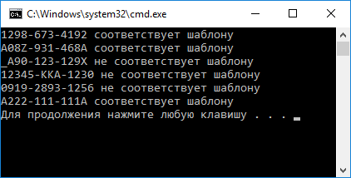
Пример 1
static void Main(string[] args)
{
string[] strNumbers = { "1298-673-4192", "A08Z-931-468A", "_A90-123-129X", "12345-KKA-1230","0919-2893-1256","A222-111-111A" };
Regex rgx = new Regex(@"^[a-zA-Z0-9]\d{2}[a-zA-Z0-9](-\d{3}){2} [A-Za-z0-9]$");//шаблон
foreach (string s in strNumbers)
{
bool ok = rgx.IsMatch(s);
if (ok) Console.WriteLine("{0} соответствует шаблону", s);
else Console.WriteLine("{0} не соответствует шаблону", s);
}
}

Slide 41
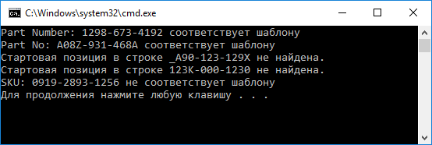
Пример 2
string[] partTextNumbers = { "Part Number: 1298-673-4192", "Part No: A08Z-931-468A", "_A90-123-129X", "123K-000-1230", "SKU: 0919-2893-1256" };
Regex rgx = new Regex(@"[a-zA-Z0-9]\d{2}[a-zA-Z0-9](-\d{3}){2}[A-Za-z0-9]$");
foreach (string p in partTextNumbers)
{
int start = p.IndexOf(':');
if (start >= 0)
{
bool ok = rgx.IsMatch(p, start);
if (ok) Console.WriteLine("{0} соответствует шаблону", p);
else Console.WriteLine("{0} не соответствует шаблону", p);
}
else
{
Console.WriteLine("Стартовая позиция в строке {0} не найдена.", p);
}
}

Slide 42
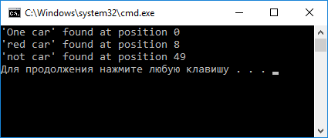
Пример 3
string text = "One car red cars blue Car one bus Red bus I have not car";
string pattern = @"(\w+)\s+(car)";//шаблон
//задаем регулярное выражение с помощью шаблона
Regex r = new Regex(pattern);
Match m = Regex.Match(text, pattern);
while (m.Success)
{
Console.WriteLine("'{0}' found at position {1}", m.Value, m.Index);
m = m.NextMatch();
}
Notes:
Шаблон \w+ - несколько символов
\s+ - несколько пробелов

Slide 43
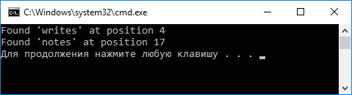
Пример 4
string pattern = @"\b\w+es\b";
Regex rgx = new Regex(pattern);
string sentence = "Who writes these notes?";
foreach (Match match in rgx.Matches(sentence))
Console.WriteLine("Found '{0}' at position {1}", match.Value, match.Index);
Notes:
\b – граница слова
\w+ - последовательность букв

Slide 44
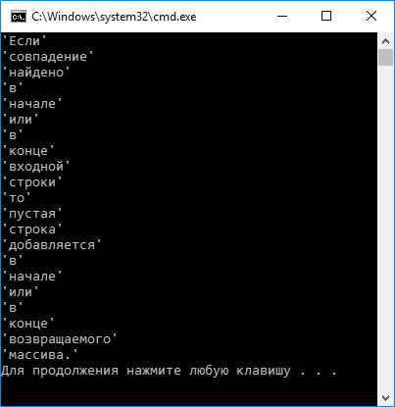
Пример 5
Regex regex = new Regex(@"\s+|,\s+");
string[] substrings = regex.Split("Если совпадение найдено в начале или в конце входной строки, то пустая строка добавляется в начале или в конце возвращаемого массива.");
foreach (string match in substrings)
{
Console.WriteLine("'{0}'", match);
}
Notes:
\s+ пробельный символ один или несколько раз
,\s+ – запятая, потом пробельный символ один или несколько раз

Slide 45
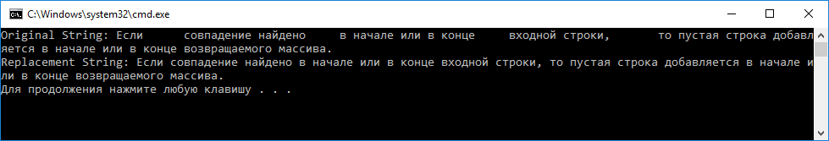
Пример 6
string input = "Если совпадение найдено в начале или в конце входной строки, то пустая строка добавляется в начале или в конце возвращаемого массива.";
string pattern =@"\s+";
string replacement = " ";
Regex rgx = new Regex(pattern);
string result = rgx.Replace(input, replacement);
Console.WriteLine("Original String: {0}", input);
Console.WriteLine("Replacement String: {0}", result);

